Slide 1
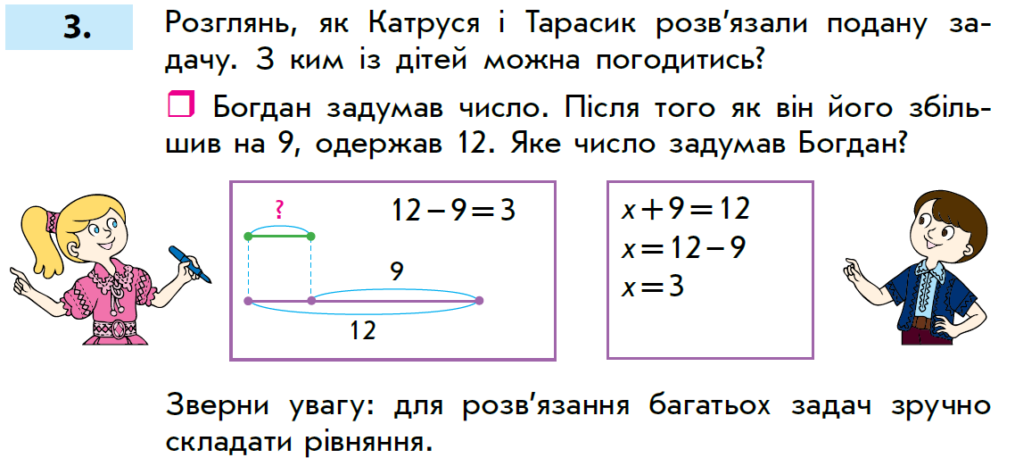
Розв'язування простих задач способом складання рівняння

Slide 2
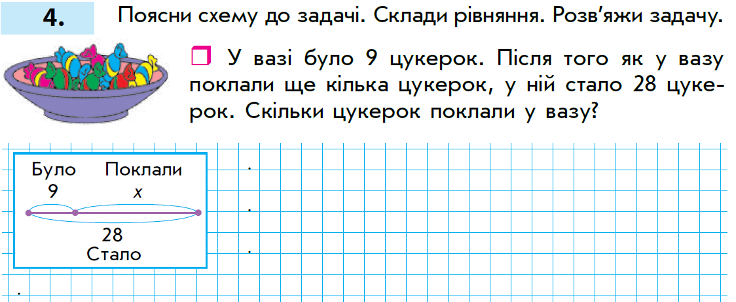
9+ х =2 8
х =2 8 - 9
х = 1 9
Відповідь: у вазу поклали 1 9 цукерок.

Slide 3
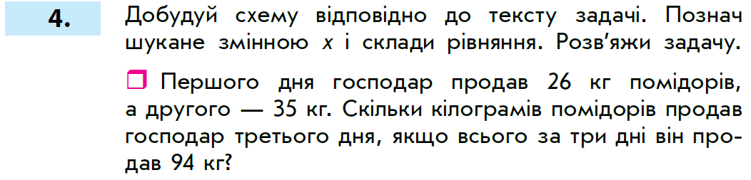
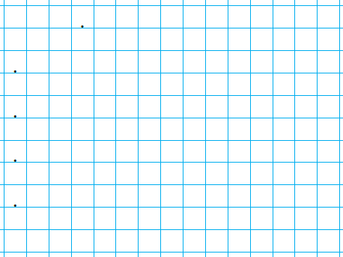
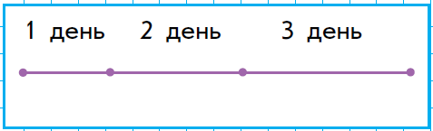

Розв'язування задач за допомогою рівняння
Розв'язання
2 6 + 3 5 + х = 9 4
6 1 + х = 9 4
х = 9 4 - 6 1
х = 3 3
Відповідь: 33 кг помідорів
продав господар третього дня.
26
35
х
94
всього

Slide 4
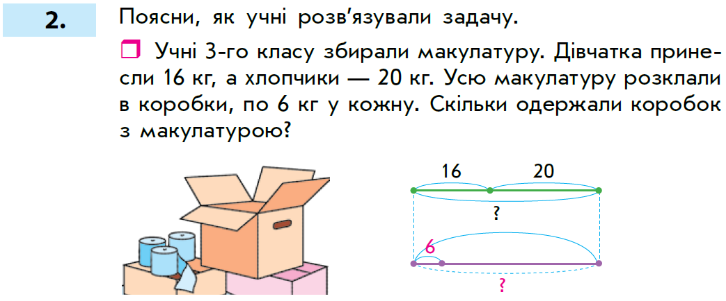
Розв'язування складених задач за допомогою рівняння. Ознайомлення. (Додаткові теми)

Slide 5
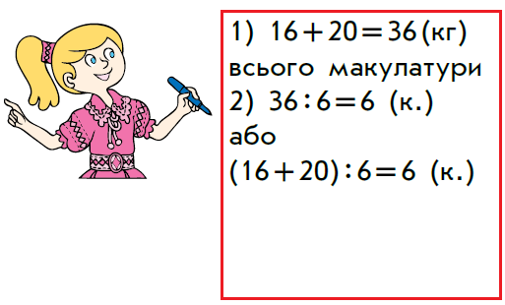
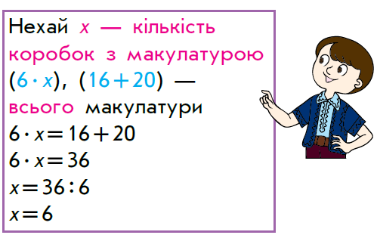


Розв'язування складених задач за допомогою рівняння. Ознайомлення

Slide 6
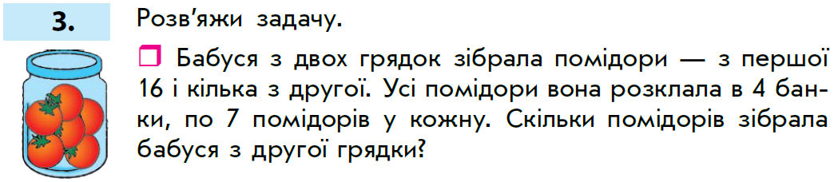
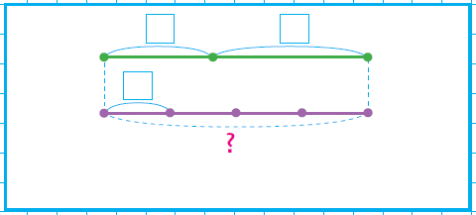
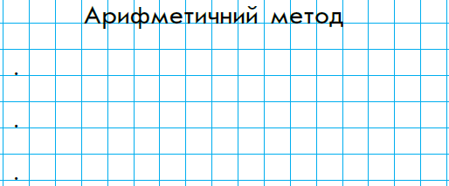
Розв'язування складених задач за допомогою рівняння. Первинне закріплення
16
?
1) 7 ∙ 4 = 2 8 (кг) всього
2) 2 8 - 1 6 = 1 2 (кг) з ІІ грядки
3) 7 ∙ 4 - 1 6 = 1 2 ( кг)
7
4
Відповідь: 12 кг помідорів зібрали з другої грядки.

Slide 7
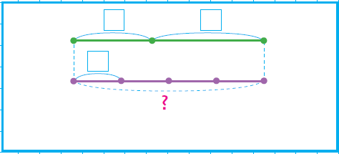
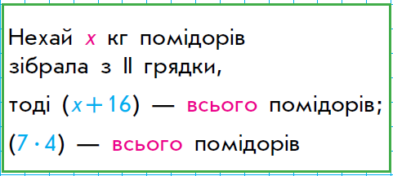
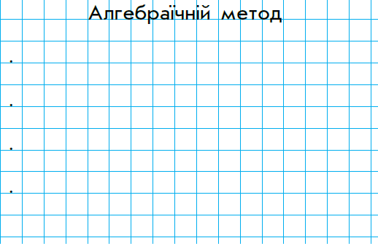
Розв'язування складених задач за допомогою рівняння. Первинне закріплення
16
х
?
7
4
(1 6 + х) = 7 ∙ 4
1 6 + х = 2 8
х = 2 8 - 1 6
х = 1 2
Відповідь: 12 кг помідорів зібрали з другої грядки

Slide 8
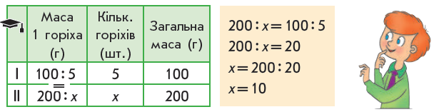
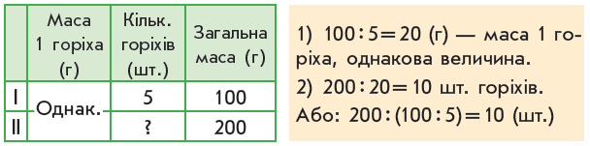
Розв'язування типових задач способом складання рівняння
Задачі на знаходження четвертого пропорційного. Спосіб знаходження однакової величини

Slide 9
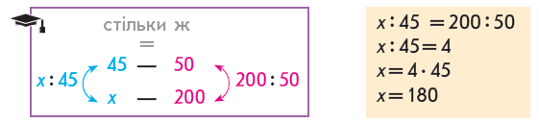
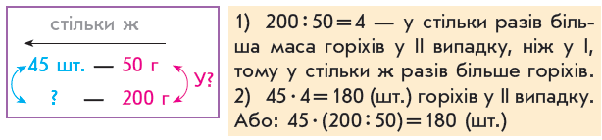
Розв'язування типових задач способом складання рівняння
Задачі на знаходження четвертого пропорційного. Спосіб відношень

Slide 10
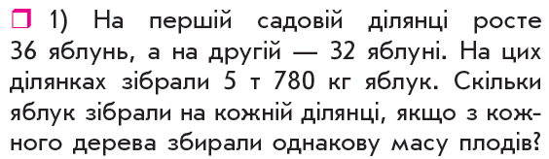
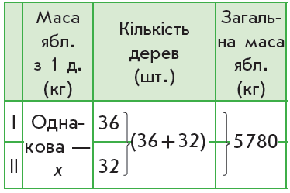

Розв'язування типових задач способом складання рівняння
Задачі на пропорційне ділення

Slide 11
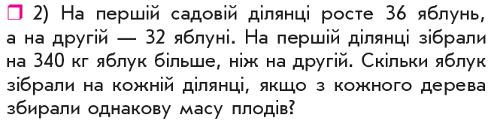
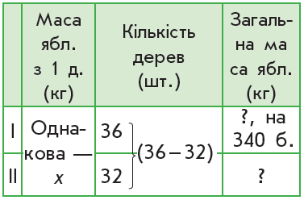

Розв'язування типових задач способом складання рівняння
Задачі на знаходження невідомих за двома різницями

